Slide 1
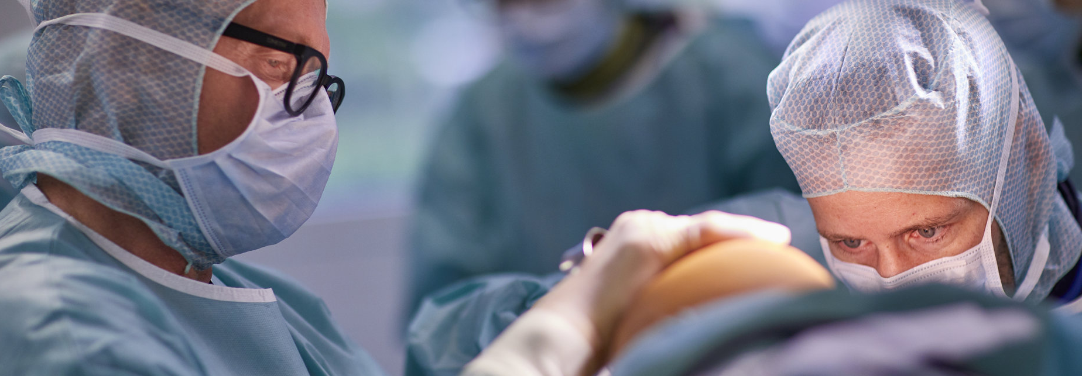
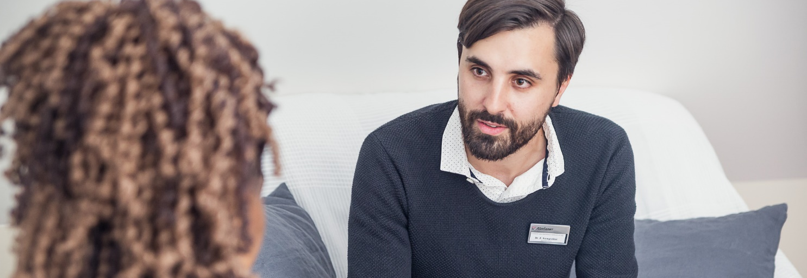
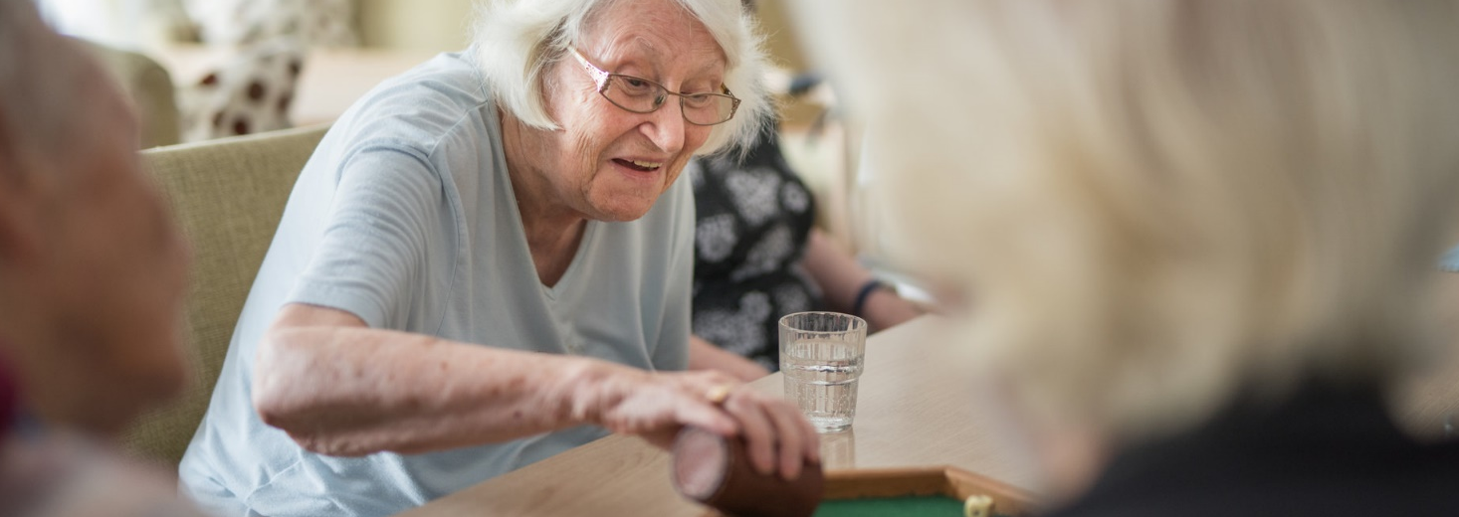
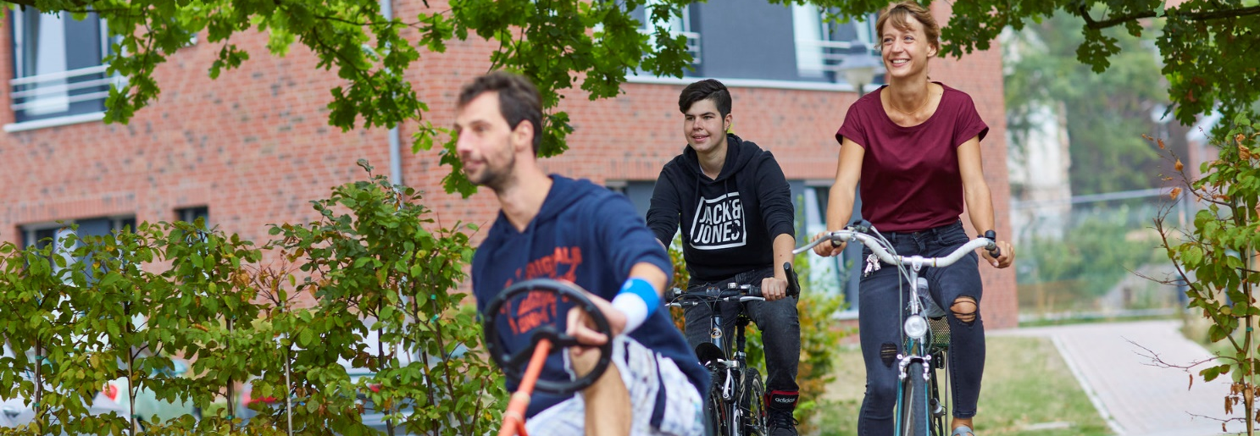
DIE ALEXIANER
Eine starke Gruppe und ein verlässlicher Partner
im Gesundheits- und Sozialwesen

Slide 2
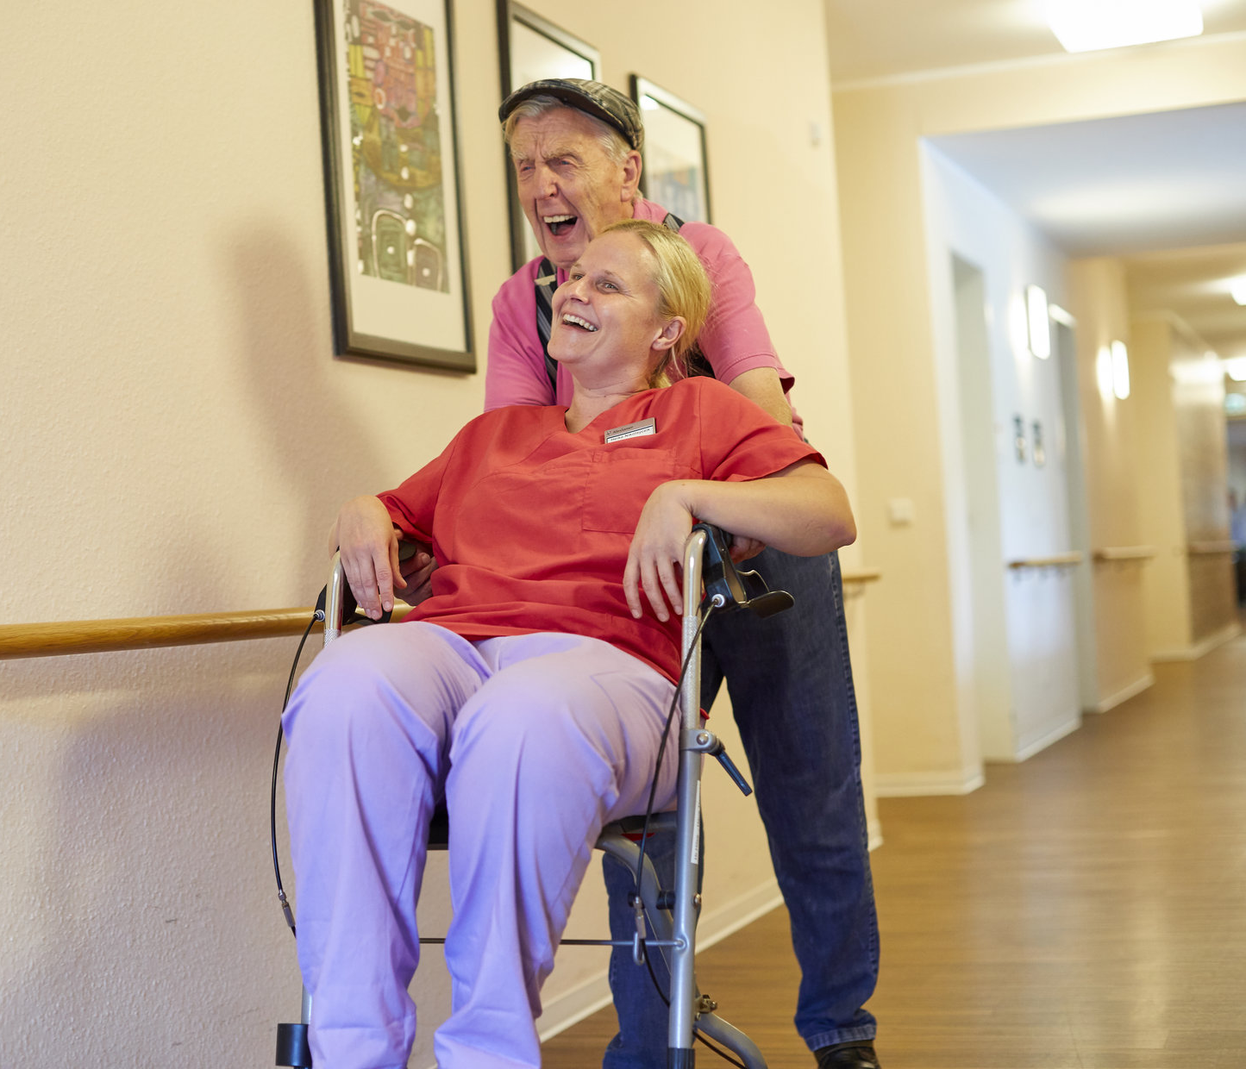
AGENDA
Wofür wir stehen und woher wir kommen
  Mission, Werte, Geschichte
  Leitbild, Gemeinnützigkeit, Alexianer-DNA
Wie wir uns organisieren
  Unternehmensstruktur
  Gremien
  Fünf Verbünde
  Vier Geschäftsfelder
  Mitarbeitende
  Fort- und Weiterbildungseinrichtungen
  Finanzen
Auf einen Blick

Slide 3

WOFÜR WIR STEHEN
Als Unternehmen: unsere Mission und unsere Werte
Wir wenden uns
den Menschen zu.
Wir begleiten und sorgen für Menschen, die unserer Hilfe bedürfen!
Wir sind einer der größten konfessionellen Träger im Gesundheits- und Sozialwesen Deutschlands.
Wir sorgen für hochwertige medizinische, pflegerische und soziale Betreuung.
Unsere Werte stehen in der Tradition der ersten Alexianerbrüder, einer 800 Jahre alten Ordensgemeinschaft

Slide 4

WOFÜR WIR STEHEN
Als Arbeitgeber: #Miteinander
Mit Herz. Mit Verstand. Mit Dir.
Miteinander kümmern wir uns um Menschen, die Hilfe und Pflege benötigen.
Wir arbeiten mit unseren Patient*innen, Klient*innen und Bewohnern zusammen.
In multiprofessionellen Teams, die füreinander einstehen und gemeinsam anpacken.
Bei uns sind alle gleich wichtig und so willkommen, wie sie sind – unperfekt perfekt, bunt und vielfältig.

Slide 5
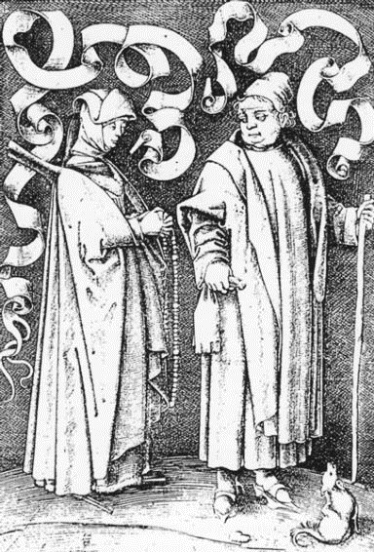
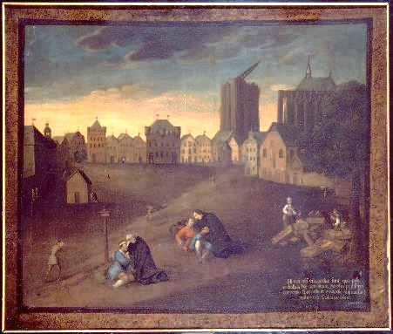
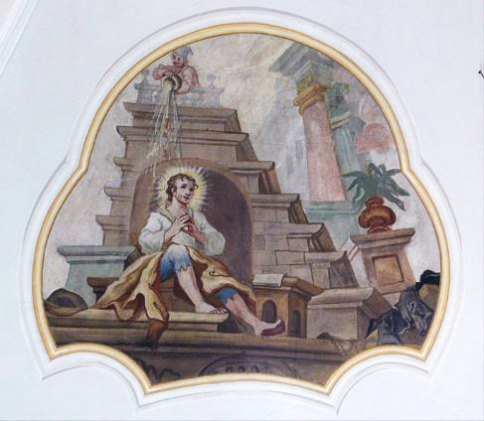
WOHER WIR KOMMEN
Was vor über 800 Jahren begann …
Um 1220 entstehen in Köln und anderen Städten erste Gemeinschaften von Begarden – gläubige Laien, die sich zu Gemeinschaften zusammen geschlossen haben, um aus christlicher Nächstenliebe Kranke zu pflegen, Arme zu unterstützen und Ausgegrenzte zu begleiten. Diese Ursprünge gelten als Wurzel der späteren Alexianerbrüder.
Die Begarden kümmern sich um Pestkranke, begleiten Sterbende und übernehmen würdig die Beisetzung der Verstorbenen.
Ihre selbstlose Fürsorge berührt die Menschen tief und bleibt unvergessen.
Am 20. Juni 1507 erkennt Papst Julius II. die Gemeinschaft offiziell als Orden an.
Der Name „Alexianer“ geht auf den heiligen Alexius von Edessa zurück – ein Vorbild für Demut und Barmherzigkeit.
Für ihren Dienst an Kranken und Ausgestoßenen wurden die Brüder von der Bevölkerung „Alexianer“ genannt – in Anlehnung an den heiligen Alexius von Edessa.

Slide 6
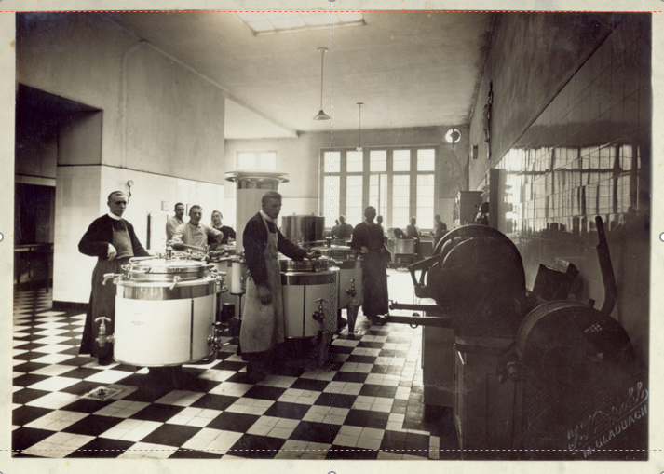
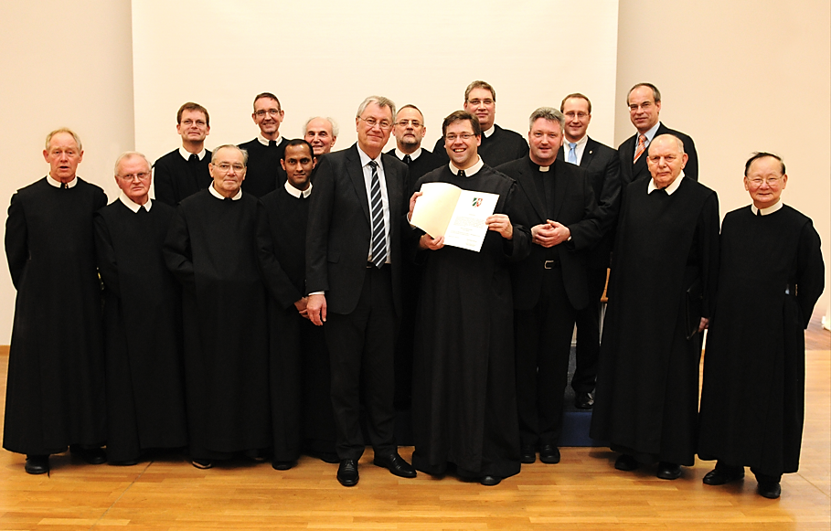
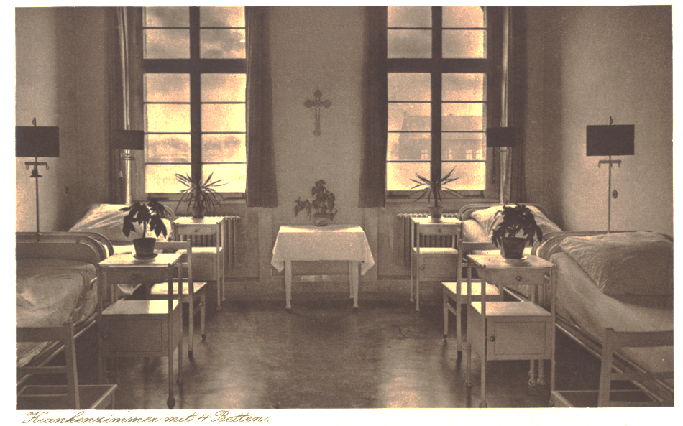
WOHER WIR KOMMEN
… hat heute dauerhaft Bestand in einer Stiftung.
17. Jahrhundert:
Die Alexianerbrüder pflegen psychisch und geistig Kranke.
Um1850:
Die Brüder gründen moderne Krankenanstalten.
Im Jahr 2013 übergeben die Brüder ihr Lebenswerk in eine Stiftung. Sie führt bis heute die Mission der Alexianerbrüder in ihrem Sinne fort.

Slide 7


WAPPEN
Unser Wappen erzählt die Geschichte der Alexianerbrüder
Die christliche Tradition deutet den Pelikan als Sinnbild für Christus, der die tote Menschheit durch seine liebende Hingabe am Kreuz zum ewigen Leben in Gott erweckt.
Zwei Spaten als Erinnerung an das frühere Wirken der Brüder bei der Bestattung der Toten insbesondere in den Zeiten der Pest.
Rabe, der einen Brotlaib im Schnabel hält – als Zeichen für die Versorgung der Mittellosen.

Slide 8

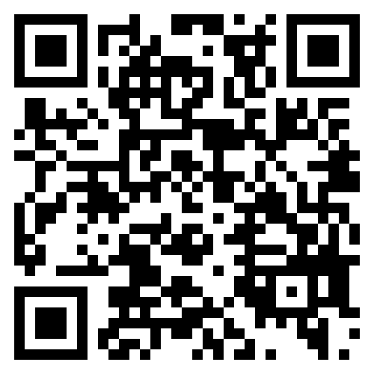
WOHER WIR KOMMEN
Unsere Philosophie
Im Notwendigen die Einheit
Im Zweifel die Freiheit
In Allem die Liebe
Unsere Unternehmensphilosophie folgt diesem Wort,
das dem Heiligen Augustinus zugeschrieben wird.

Slide 9

DIE ALEXIANER-DNA
Und wie sie im Unternehmen wirkt
Konfessionelles Unternehmen
Der christliche Glaube wirkt integrierend, stimulierend
und kritisch auf unser Handeln.
Christlicher Glaube + Tradition der Brüder (und anderer Ordensgemeinschaften)
Handeln
„gut“ im umfassenden Sinne:
fachlich/technisch + ethisch
Integration
Stimulation
Kritik
„ethisch gut“: ethische Werte, Normen, Prinzipien
inklusiv christlich

Slide 10
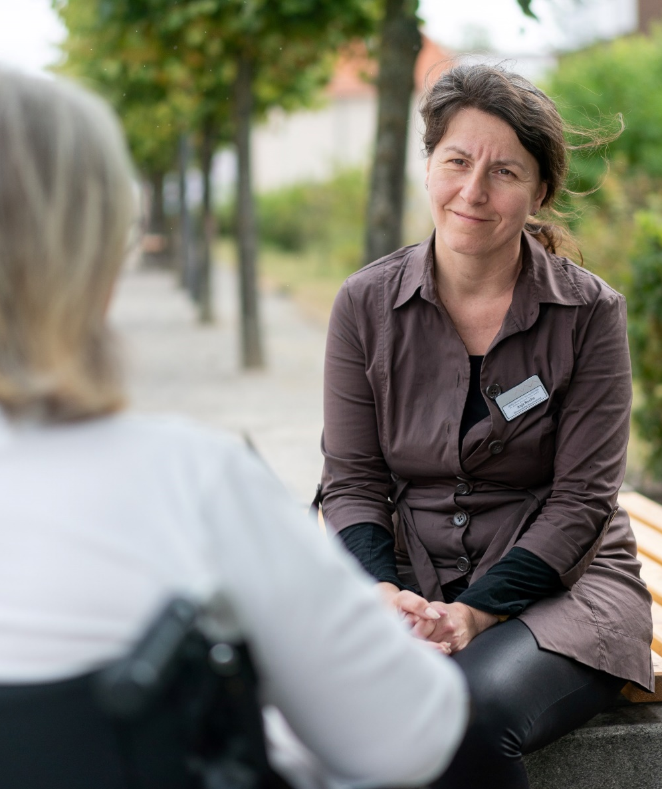
DIE ALEXIANER-DNA
Spiritualität und Glaube
Wir unterstützen die spirituelle Kompetenz unserer Mitarbeitenden unabhängig von ihrem Glauben
Geistliches Zentrum in Varensell: Die Benediktinerinnen und die Alexianer betreiben künftig gemeinsam das Gästehaus der Abtei als Ort der Einkehr, Exerzitien und spirituellen Begegnung – offen für Einzelgäste, Gruppen und Veranstaltungen im klösterlichen Rahmen.
Geistliches Jahrestreffen
Seelsorgliche Angebote für Patient*innen, Klient*innen und Mitarbeitende: Gottesdienste, Gesprächsangebote, Wallfahrten, Oasentage etc.
Konzeptionelle Weiterentwicklung der Seelsorge
Treffen aller Pflege-Auszubildenden und Care Week Festival (jährlich)
Leadership-Programm
„Horizonte“- Newsletter (monatlich)
Orte und Räume des spirituellen Rückzugs

Slide 11
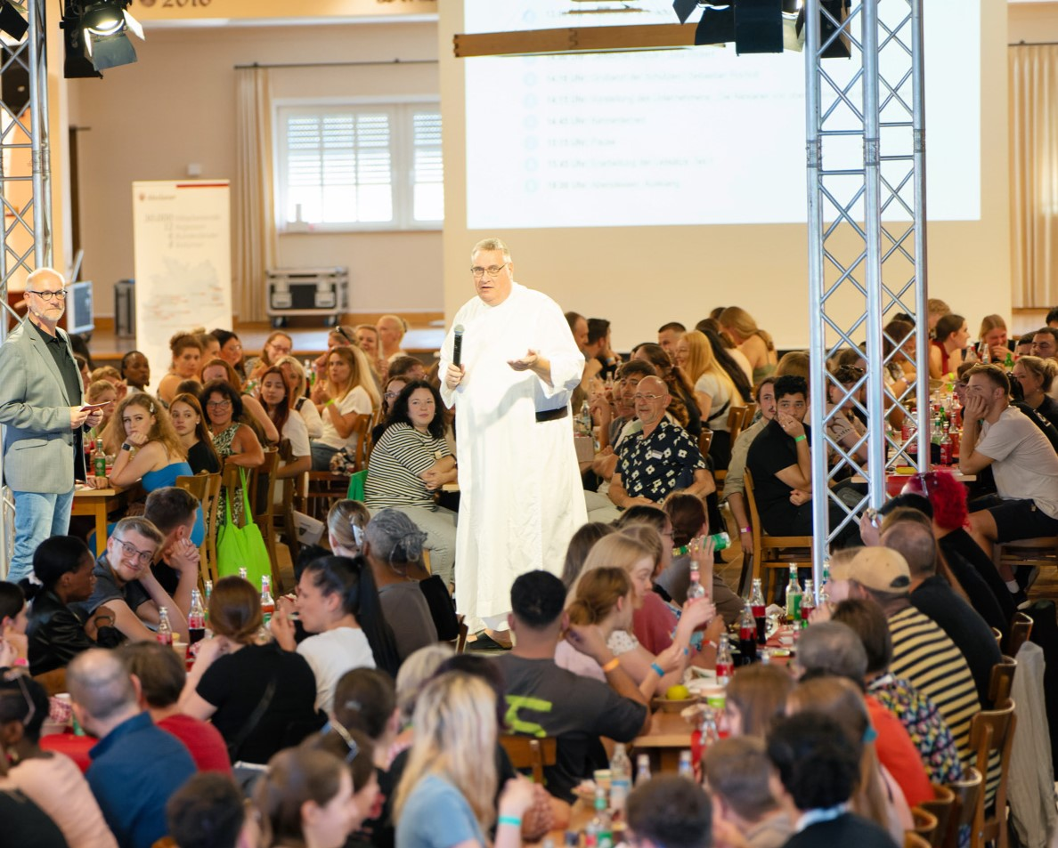
DIE ALEXIANER-DNA
Ethische Werteorientierung
Wir fördern die Sensibilität für ethische Fragen und die Orientierung an ethischen Grundsätzen
Ethikkomitee (Alexianer GmbH): Entwicklung ethischer Standards, Bearbeitung übergreifender Themen
Regionale Ethikkomitees: Entwicklung ethischer Standards, ethische Einzelfallbesprechungen
Symposia „Christliche Ethik und Gesundheit“ (jährlich)
Fortbildungen und Weiterbildungen
„EthiKette“- Newsletter (vierteljährlich)

Slide 12

DIE ALEXIANER-DNA
Leadership-Programm
Wir schaffen ein gemeinsames Führungsverständnis für unsere leitenden Mitarbeitenden.
Rund 1.300 Führungskräfte haben das Leadership-Programm seit 2021 durchlaufen.
Ziel ist es, alle Führungskräfte in das Programm zu holen.
Ab 2026 wird das Leadership-Programm verpflichtender Bestandteil des Onboarding von Führungskräften auf allen Ebenen.
Das Programm soll Werte vermitteln, Führung stärken und Identität mit dem Unternehmen schaffen.

Slide 13
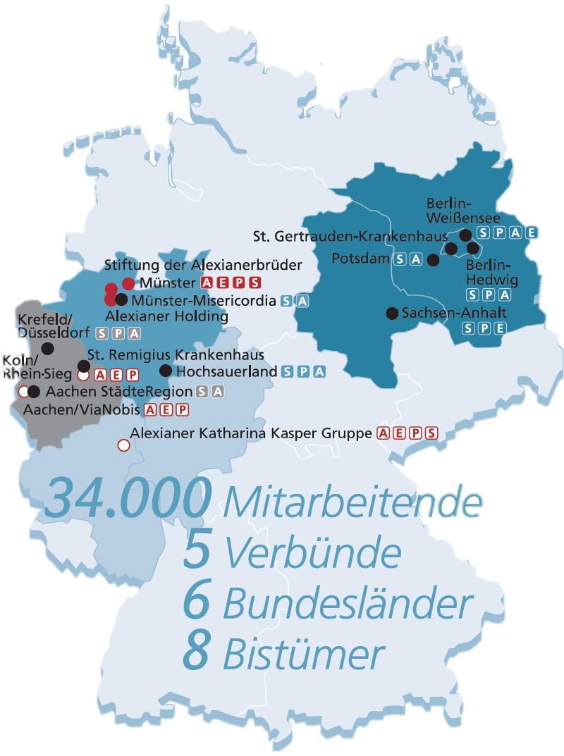
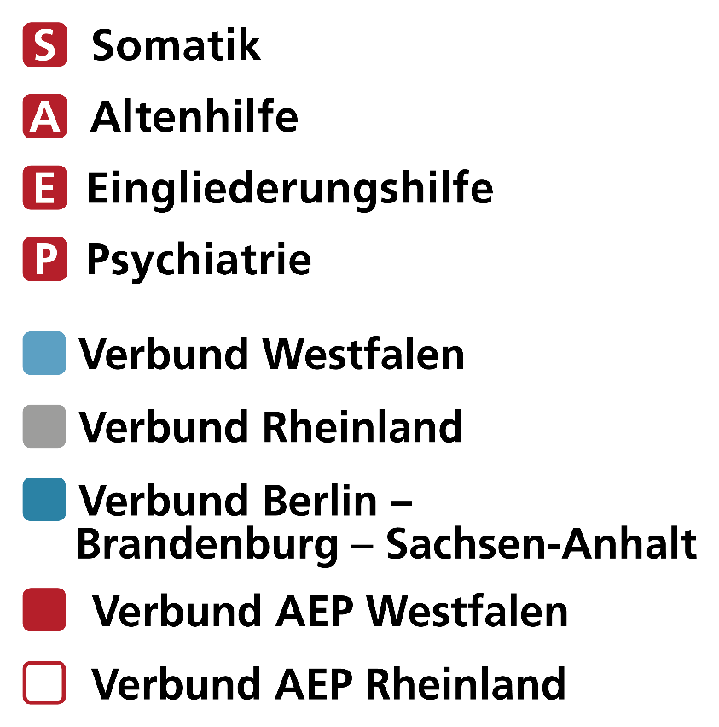
WER WIR SIND
Die Alexianer in Zahlen

Slide 14
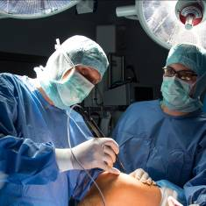

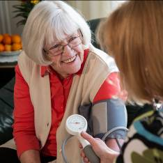

UNSERE VIER GESCHÄFTSFELDER
Die Alexianer in Zahlen
SOMATIK
PSYCHIATRIE
ALTENHILFE
EINGLIEDERUNG

Slide 15
EIN STARKES FUNDAMENT
Unsere 23 Referate – Stand: 07/2025
Stiftung der Alexianerbrüder
Stiftungskuratorium
Rat für christliche Werteorientierung
Aufsichtsrat
Hauptgeschäftsführung
Erweiterte Geschäftsführung
Altenhilfe / außerklinische Pflege
Budget- und Entgeltverhandlungen
Christliche Ethik, Leitbild, Spiritualität (CELS)
Consulting
Digitalisierung
Eingliederungs- und Jugendhilfe
Fundraising
Interne Revision
Justiziariat
Klinisches Qualitäts- und Risikomanagement
Konzerncontrolling
Konzernrechnungswesen
Medizin
Medizincontrolling und Patientenabrechnung
Personal und Personalentwicklung
Pflege
Somatik
Steuern
Strategischer
Einkauf & Services
Treasury
Unternehmens-kommunikation
Psychiatrie und Psychosomatik
Zentralbereich Bau
Notes:
Kompetenzrahmen Referate erwähnen?

Slide 16
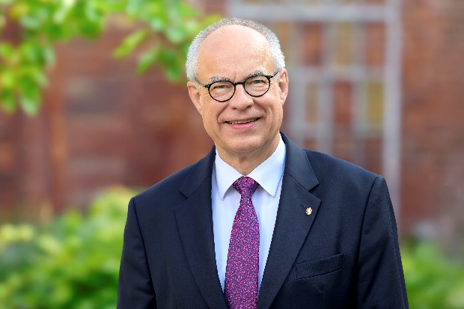
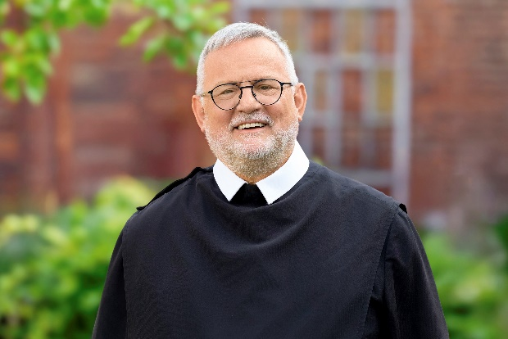
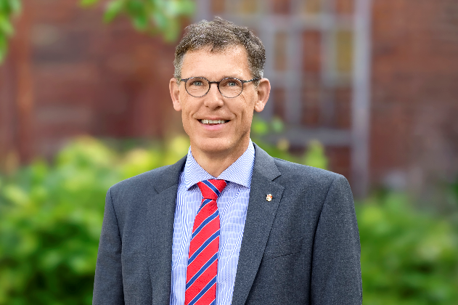
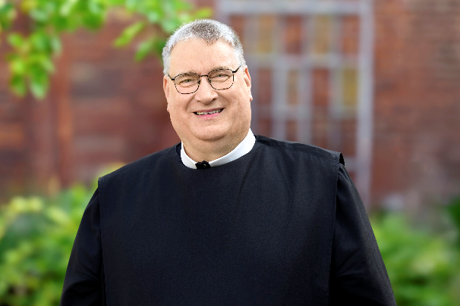
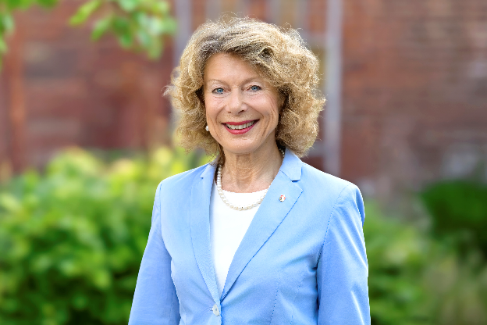
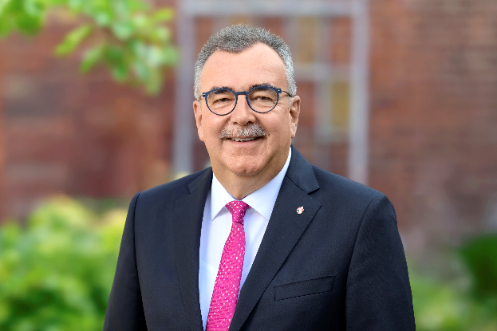
GREMIEN
Stiftungskuratorium
Dr. Hartmut Beiker
Vorsitzender
Br. Nikolaus Hahn CFA
Stv. Vorsitzender
Andreas Dumstorf
Br. Bernhard-Maria
Flägel CFA
Dr. med. Iris Hauth
Dr. Ulrich Wessels

Slide 17
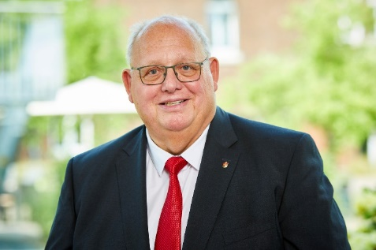
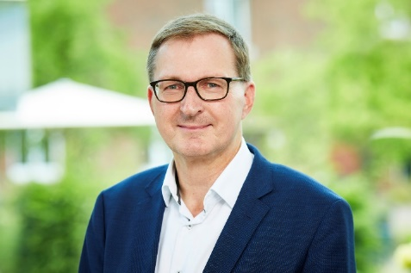
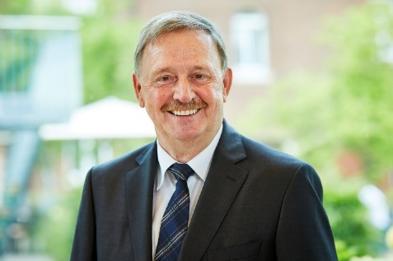
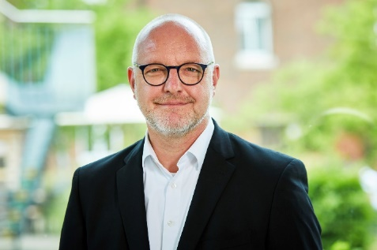
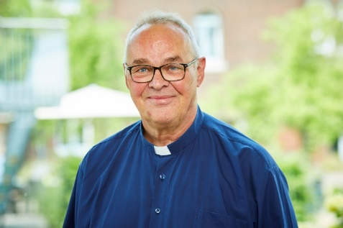
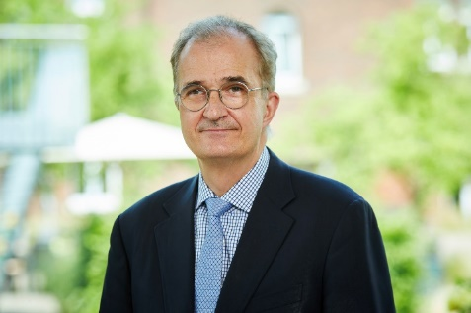
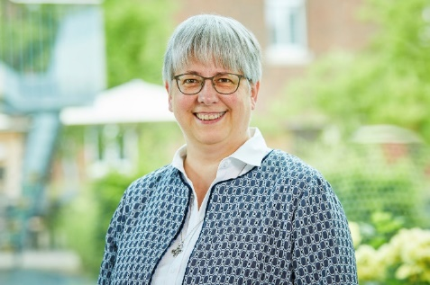
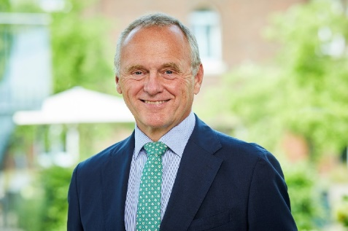
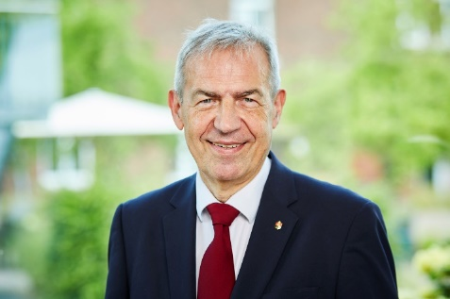
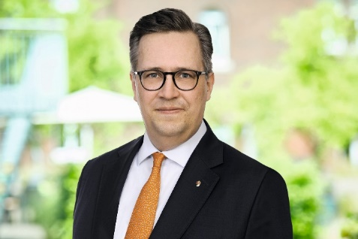
GREMIEN
Aufsichtsrat
Norbert Lenke
Vorsitzender
Dr. Matthias Berger
Stv. Vorsitzender
Wolfgang Klenner
Dr. Jochen Reidegeld
Pfarrer Frank-Michael
Scheele
Prof. Dr. Peter Falkai
Sr. Gisela Maria Manders
Prof. Dr. Hubert Serve
Dr. Norbert Vogt
Dr. Christian Hilpert

Slide 18
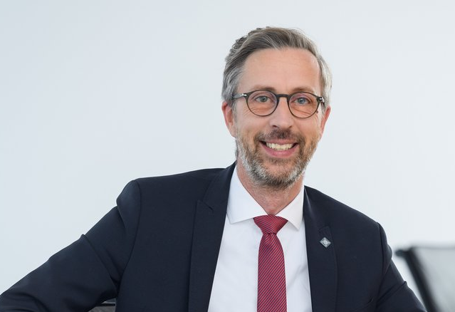
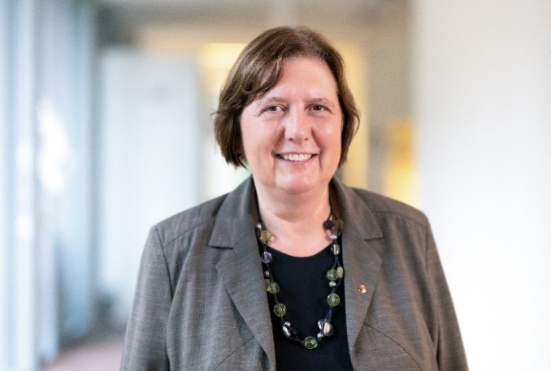
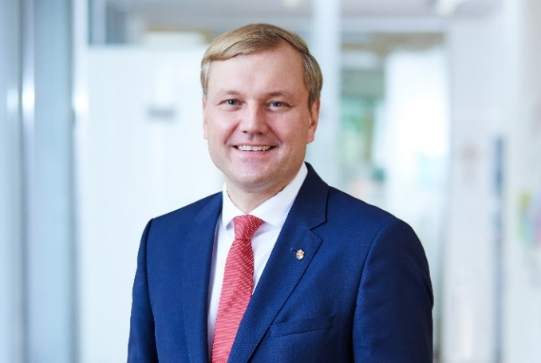
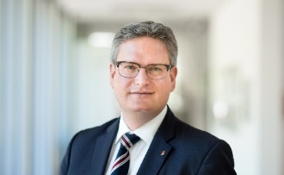
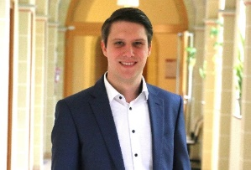
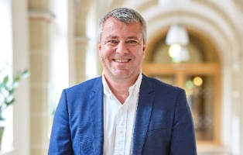
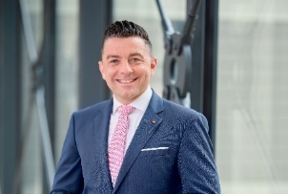
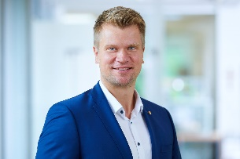
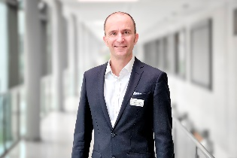
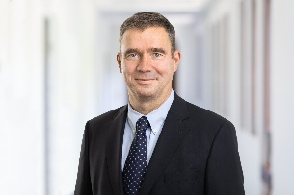
GREMIEN
Hauptgeschäftsführung (HGF) und erweiterte Geschäftsführung (EGF)
Frank Thörner-Tamm
ab 1. Nov. 2025 – HGF
Erika Tertilt
HGF
Dr. Christian von Klitzing
Sprecher der HGF
Gilbert Aldejohann
Leiter Justiziariat
Thomas Clausing
Leiter Referat Consulting
Stephan Dransfeld
VGF AEP Westfalen
Benjamin Koch
VGF Rheinland
Björn Hoffmann
VGF Westfalen
Thomas Wüstner
VGF BBS
Martin Minten
VGF AEP Rheinland
Stand: 07/2025
Notes:
Herr Barthold weist auf neue Verbundgeschäftsführer hin

Slide 19
HAUPTGESCHÄFTSFÜHRUNG
Aufgabenzuordnung - Stand: 07/2025
Erika Tertilt
Dr. Christian von Klitzing
(Sprecher)
N. N.
Schwerpunkt:
Finanzen
Interne Revision
Konzerncontrolling
Konzernrechnungswesen
Steuern
Treasury
IT & Digitalisierung
IT Board
IT Services
IT Architektur
Weitere Inhalte:
Fundraising
Strategischer Einkauf
Versicherungen
Gremienarbeit:
RAR/RGV bei Bedarf
Finanzausschuss
AR-/GV-Sitzungen
Schwerpunkt:
Medizin und Pflege
Medizin
  Somatik/Psychiatrie
  Ambulante Versorgung
  Klinisches QM & RM
Pflege
Verbünde:
Berlin – Brandenburg – Sachsen-Anhalt
Westfalen
Wachstum der Verbünde
Weitere Inhalte:
Christliche Werte, Leitbild, Spiritualität
Consulting
Unternehmenskommunikation
Medizincontrolling
Budget
Bau und Technik
Gremienarbeit:
RAR/RGV bei Bedarf
ZVMO, KKVD, KGNW
Rat für christliche Werte und Seelsorge
CTS Berlin
Schwerpunkt:
Personal und Recht
Personalentwicklung
Personaladministration
Recruiting
Tarif
Verbünde:
Außerklinische Pflege,
Eingliederungshilfe, Psychiatrie
Rheinland
Wachstum der Verbünde
Weitere Inhalte:
Außerklinische Pflege
Kinder- und Jugendhilfe
Eingliederungshilfe
Justiziariat
Service-Dienstleister
Neue Geschäftsfelder
Gremienarbeit:
RAR/RGV bei Bedarf
Personalausschuss
Arbeitsgemeinschaft caritativer Unternehmen (AcU)

Slide 20
VERBUNDSTRUKTUR – FÜNF VERBÜNDE
Wirtschaftlich stark und wachstumsfähig trotz herausfordernder Rahmenbedingungen – das ist das Ziel der Alexianer: Um Synergien unter den Regionen besser nutzen zu können und Kooperationen zu vereinfachen, wurden die fünf Verbünde eingeführt. Diese werden jeweils von einem Geschäftsführer geleitet.
Alexianer GmbH, Münster
Berlin Brandenburg Sachsen-Anhalt
Rheinland
Westfalen
AEP Rheinland
AEP Westfalen
Alexianer
Berlin-Hedwig
Alexianer Aachen StädteRegion
Klinikum Hochsauerland
Alexianer
Aachen / ViaNobis
Alexianer
Münster
Alexianer
Berlin-Weißensee
Alexianer Krefeld/Düsseldorf
Alexianer
Münster-Misericordia
Alexianer Katharina Kasper Gruppe GmbH
Alexianer
START GmbH
Alexianer
Potsdam
Alexianer
St. Remigius Krankenhaus
Alexianer
Köln
Alexianer
Sachsen-Anhalt
Alexianer
St. Gertrauden-Krankenhaus
Notes:
Barthold: Neue Verbundstruktur

Slide 21
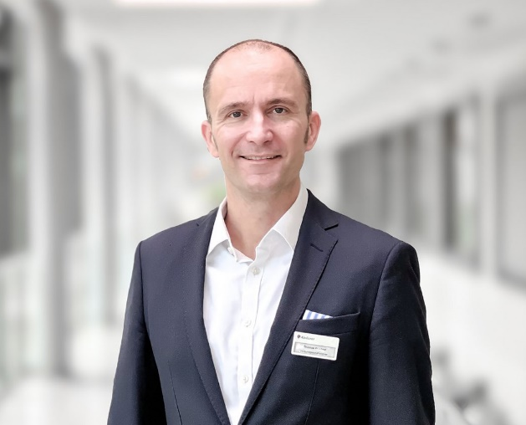
VERBUND BERLIN BRANDENBURG SACHSEN-ANHALT
Thomas Wüstner leitet den Verbund BBS – Berlin Brandenburg, Sachsen-Anhalt mit den Einrichtungen der Alexianer Berlin-Hedwig, Berlin-Weißensee, Potsdam, Sachsen-Anhalt sowie dem St. Gertrauden-Krankenhaus.
Alexianer
Berlin-Hedwig
Alexianer Berlin-Weißensee
Alexianer
Potsdam
Alexianer
Sachsen-Anhalt
Alexianer
St. Gertrauden-Krankenhaus

Slide 22
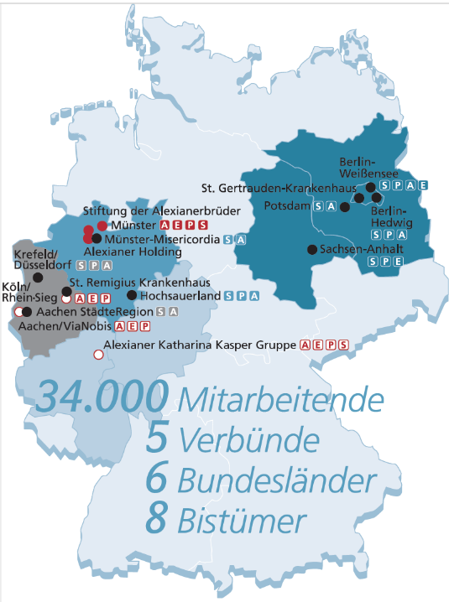
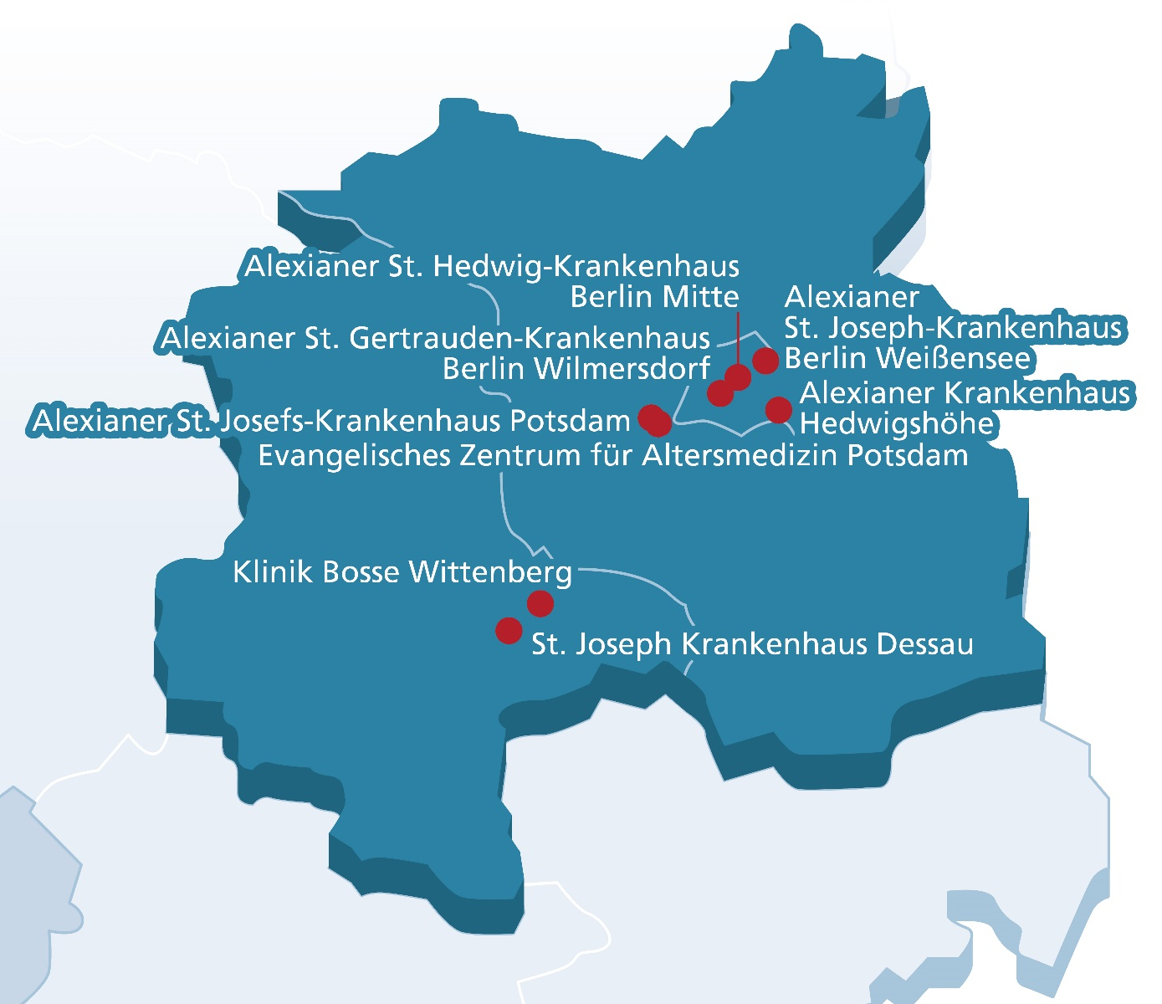

VERBUND BERLIN BRANDENBURG SACHSEN-ANHALT
Stand: 06/2025
8 Krankenhäuser
Psychiatrie + Somatik
mehr als 2.500 KH-Betten
mehr als 540 Plätze
außerklinische Pflege
mehr als 80 Plätze Eingliederungshilfe
mehr als 5.700 Mitarbeitende

Slide 23
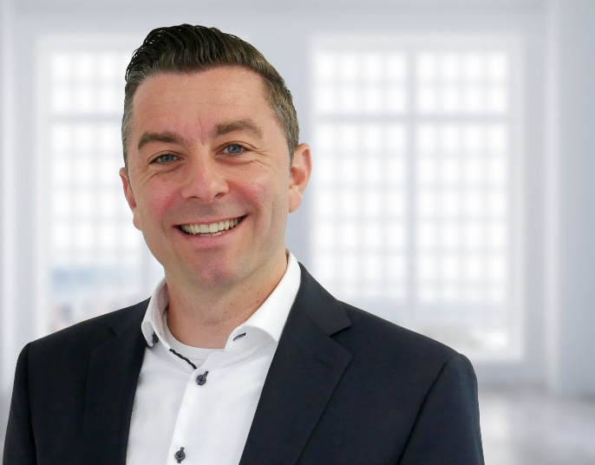
VERBUND RHEINLAND
Benjamin Koch leitet den Verbund Rheinland mit der Alexianer Aachen Städte Region sowie den Alexianer Kranken-häusern in Krefeld, Düsseldorf und Leverkusen.
Alexianer
Aachen StädteRegion
Alexianer
Krefeld/Düsseldorf
Alexianer
St. Remigius Krankenhaus

Slide 24
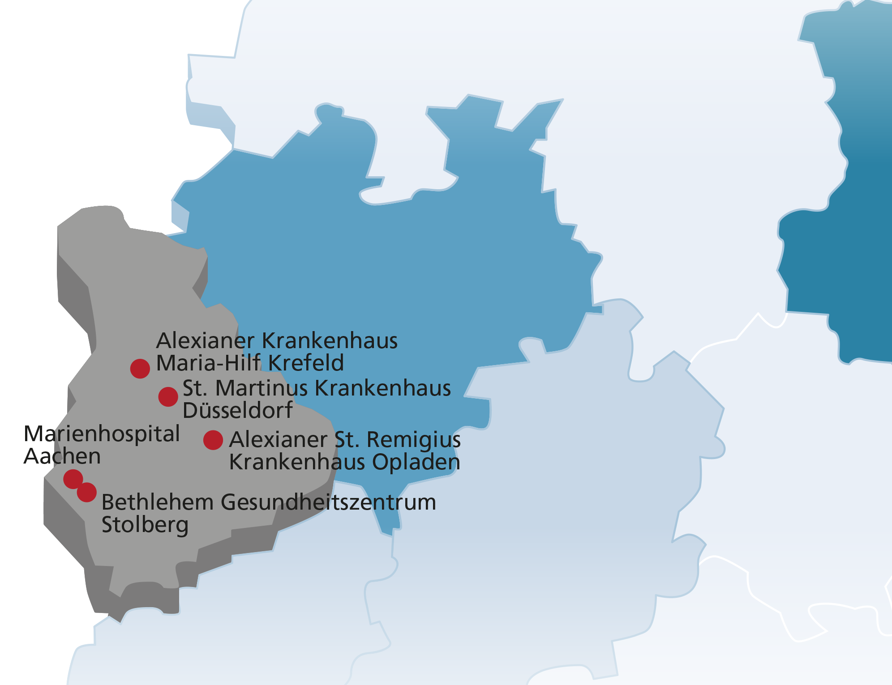
VERBUND RHEINLAND
Stand: 06/2025
5 Krankenhäuser
mehr als 1.700 KH-Betten
(Somatik + Psychiatrie + Reha)
mehr als 320 Plätze außerklinische Pflege
mehr als 5.700 Mitarbeitende

Slide 25

VERBUND WESTFALEN
Björn Hoffmann leitet den Verbund Westfalen mit dem Alexianer Klinikum Hochsauerland und den Ludgerus-Kliniken der Alexianer Münster-Misericordia in Münster.
Alexianer
Klinikum Hochsauerland
Alexianer
Münster-Misericordia

Slide 26
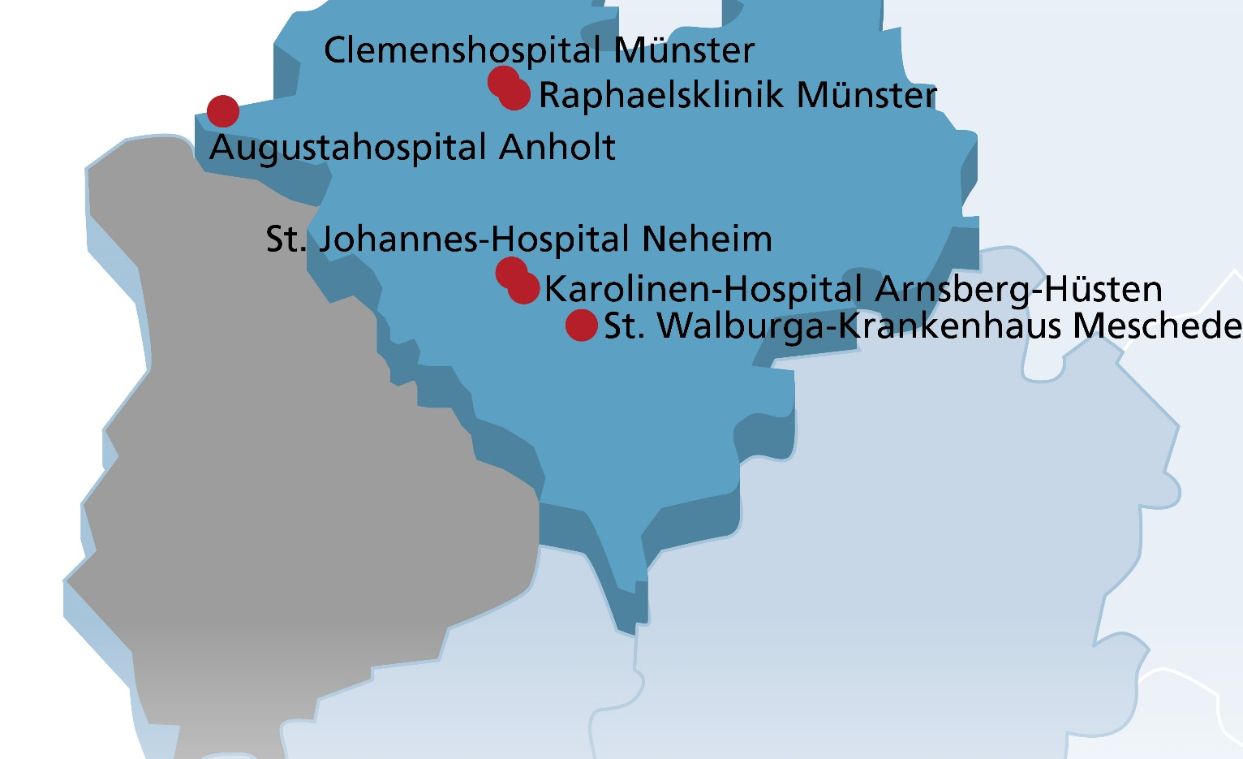
VERBUND WESTFALEN
Stand: 06/2025
6 Krankenhäuser
mehr als 1.700 KH-Betten
mehr als 180 Plätze außerklinische Pflege
mehr als 5.900 Mitarbeitende

Slide 27

VERBUND AEP RHEINLAND
Martin Minten, bisher und weiterhin Regionalgeschäftsführer Aachen/Vianobis, leitet den Verbund AEP Rheinland – (Außerklinische Pflege, Eingliederungshilfe, Psychiatrie Rheinland). Dazu gehören die Einrichtungen der Katharina Kasper Gruppe, die Alexianer Aachen ViaNobis sowie die Alexianer Köln.
Alexianer Aachen ViaNobis
Alexianer
Katharina Kasper Gruppe GmbH
Alexianer
Köln

Slide 28

VERBUND AEP RHEINLAND
Stand: 06/2025
5 Krankenhäuser
mehr als 2.800 Plätze
außerklinische Pflege
mehr als 3.700 Plätze Eingliederungshilfe
(Wohnen & Werkstätten)
mehr als 250 Plätze
Kinder- & Jugendhilfe
mehr als 14.400 Mitarbeitende

Slide 29

VERBUND AEP WESTFALEN
Stephan Dransfeld, bisher und auch weiterhin Regionalgeschäftsführer Münster, leitet den Verbund AEP Westfalen. Dazu gehören die Einrichtungen der Alexianer Münster sowie der Alexianer START GmbH.
Alexianer
Münster
Alexianer
START GmbH

Slide 30

VERBUND AEP WESTFALEN
Stand: 06/2025
5 Krankenhäuser
(Psychiatrie)
mehr als 270 Plätze
außerklinische Pflege
mehr als 1.300 Plätze Eingliederungshilfe
(Wohnen & Werkstätten)
mehr als 200 Plätze
Kinder- & Jugendhilfe
mehr als 4000 Mitarbeitende

Slide 31

KRANKENHÄUSER
Somatik und Psychiatrie
28 Krankenhäuser

Slide 32

ALTENHILFE UND AUSSERKLINISCHE PFLEGE
Unsere Einrichtungen
mehr als 80 Einrichtungen
mehr als 4.100 Plätze

Slide 33
ALTENHILFE UND AUSSERKLINISCHE PFLEGE
Planplätze gesamt (Stand: 06/2025)
Planplätze Pflege gesamt: 4.162
davon vollstationär: 3.745
davon teilstationär: 417

Slide 34
KRANKENHÄUSER
Krankenhausplanbetten gesamt (Stand: 06/2025)
Krankenhausplanbetten stationär und teilstationär: 7.250
davon Somatik inkl. Reha: 4.737
davon Psychiatrie: 2.513

Slide 35


EINGLIEDERUNGS- / KINDER- & JUGENDHILFE
Unsere Einrichtungen
5.591 Plätze
+ Kita Plätze (727)

Slide 36
EINGLIEDERUNGS- / KINDER- UND JUGENDHILFE
Plätze gesamt (Stand: 06/2025)
Plätze Eingliederungshilfe gesamt: 5.591
davon WfbM: 3.736
davon Kinder- und Jugendhilfe: 462
Besondere Wohnformen: 1.393
+ Kita 727

Slide 37
Mitarbeiter*innen
Top 5 Berufsgruppen bei den Alexianern

Slide 38
UNSERE ALTERSSTRUKTUR
Mitarbeitende sortiert nach Altersgruppen (Stand: 12/2023)
Durchschnittliches Alter unserer Mitarbeitenden: 42,82 Jahre

Slide 39

UNSERE RELIGIONEN
Mitarbeitende nach Konfession

Slide 40
Frauen bilden die Mehrheit unserer Mitarbeitenden
Als wertebasiertes Unternehmen schätzen wir die Diversität unserer Mitarbeitenden – unabhängig davon, ob sie erfasst wird oder nicht.
Frauen in Führungspositionen (Stand: 2023)
Chefärzt*innen

Slide 41

FINANZEN
Investitionen inkl. Förderungen – Stand: 2024

Slide 42
FINANZEN
Umsatzerlöse, Kosten, Investitionen 2021-2024

Slide 43

Alexianer Fort- und Weiterbildungseinrichtungen
Unser Verbund eröffnet Perspektiven
Ganzjährig und verbundweit bieten wir allen Alexianer Mitarbeitenden in unseren Bildungseinrichtungen, Instituten und Akademien ein umfangreiches, kostenfreies Programm an Fortbildungen, Zusatzqualifikationen und Weiterbildungen an.
Unsere Bildungs- und Qualifizierungsangebote stehen auch externen Unternehmen sowie Interessent*innen zur Verfügung.

Slide 44

AUF EINEN BLICK
Die Alexianer – eine starke Unternehmensgruppe!
Wir begleiten und sorgen für Menschen, die unserer Hilfe bedürfen!
#mitAlexianer
34.000 Mitarbeiterinnen und Mitarbeiter
Fünf Verbünde in sechs Bundesländern
28 psychiatrische, somatische Krankenhäuser und Rehabilitation
(7.250 Betten)
Etwa 10.500 Betreuungsplätze*
Unsere rund 10.500 Betreuungsplätze beziehen sich auf die Versorgungsbereiche Außer-klinische Pflege, Altenhilfe, Eingliederungs-, Kinder- und Jugendhilfe, unsere Werkstatt-Arbeitsplätze und unsere Kita-Plätze.

Slide 45





BLEIBEN SIE INFORMIERT …
… über unsere Kanäle in den sozialen
Medien und auf unserer Website - www.alexianer.de
Wonderlink
alexianer-gmbh.de

Slide 46
VIELEN DANK!

